Slide 1

Meilenstein 1 - Gruppe 8 Joe’s Buddler corp. cs108 Programmierprojekt, FS19
Sanja Popovic
Viktor Gsteiger
Moritz Wuerth
Matthias Nadler
Sebastian Schlachter

Slide 2
Ablauf
Spielbeschreibung / Idee
Spielregeln
Spielmechaniken
Anforderungen
Schnittstelle zwischen Client und Server
Zuständigkeiten
Timeline
Dokumentation / Prozess

Slide 3
Spielbeschreibung / Idee
Wer sammelt als Erster eine bestimmte Anzahl an Goldsteinen?
Echtzeit
Eine gemeinsame Karte
Gegenseitige Beeinflussung

Slide 4
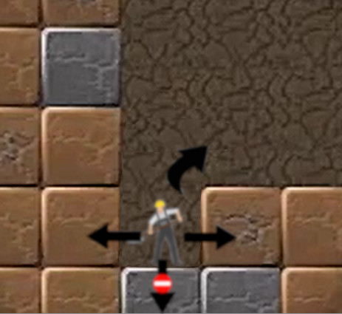
Spielregeln
Die Figur kann:
nach rechts, nach links und nach unten buddeln.
springen.

Slide 5
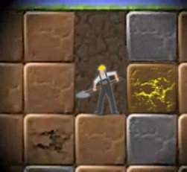
Spielregeln
Felder mit Gold

Slide 6
Spielregeln
Felder mit Gold
Braune Felder sind zerstörbar.

Slide 7
Spielregeln
Felder mit Gold
Braune Felder sind zerstörbar.
Graue Felder sind unzerstörbar.

Slide 8
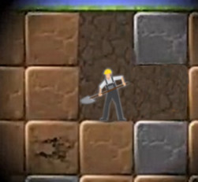
Spielregeln
Graue Felder können fallen.

Slide 9
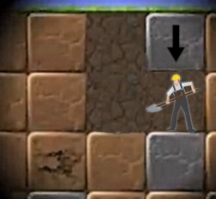
Spielregeln
Graue Felder können fallen.

Slide 10
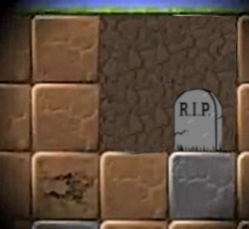
Spielregeln
Graue Felder können fallen.
Gefährlich für die Figur
Anfangsstand: Zwei Leben
Game Over falls kein Leben übrig

Slide 11
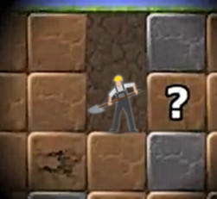
Spielregeln
Auf eigenes Risiko

Slide 12
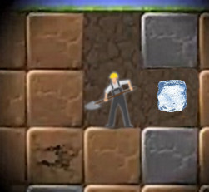
Spielregeln
Eisklotz:
Die Figur wird für acht Sekunden gefreezt.

Slide 13
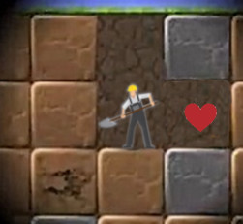
Spielregeln
Herz:
Der Spieler erhält ein Leben

Slide 14
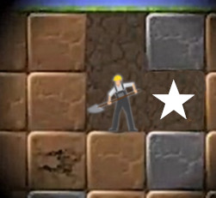
Spielregeln
Stern:
Die Gegenspieler werden für fünf Sekunden gefreezt.

Slide 15
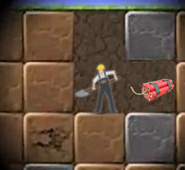
Spielregeln
Dynamit kann:
nahegelegenes Gold zerstören.
die Figur das Leben kosten.
graue Felder zum fallen bringen.
den Weg freibuddeln.

Slide 16
Spielmechaniken
Bewegung der Spielfigur
Interaktion mit der Umwelt
Interaktion mit anderen Spielern
Gewinnentscheidung

Slide 17
Anforderungen
Echtzeitspiel
Animation
Spielwelt
Position und Kollisionserkennung
Schwerkraft
Sound

Slide 18
Schnittstelle zwischen Client und Server
Ausgangslage:
Echtzeitspiel mit ca. 60 Frames pro Sekunde
Jedes Frame mehrere Positions-Updates
Hunderte Pakete pro Sekunde
Geschwindigkeit ist wichtiger als Verlässlichkeit
Wichtige Pakete müssen bestätigt werden
UDP Protokoll

Slide 19
Zuständigkeiten
-Matthias:
Engine, Game Logik, QA
-Moritz:
Client, Grafik
-Sanja:
Server, QA
-Sebastian:
Grafik, Game Logik
-Viktor:
Client/Server Kommunikation, Server

Slide 20
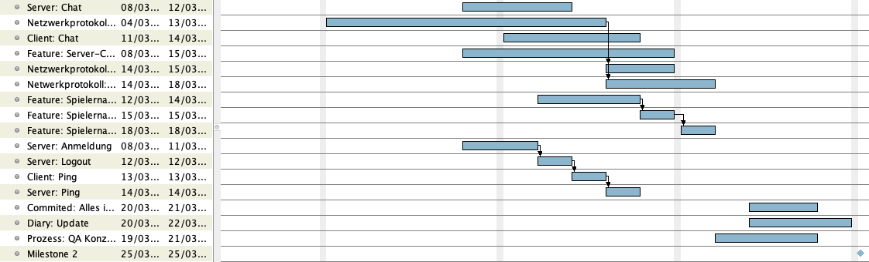
Timeline: Milestone 2

Slide 21
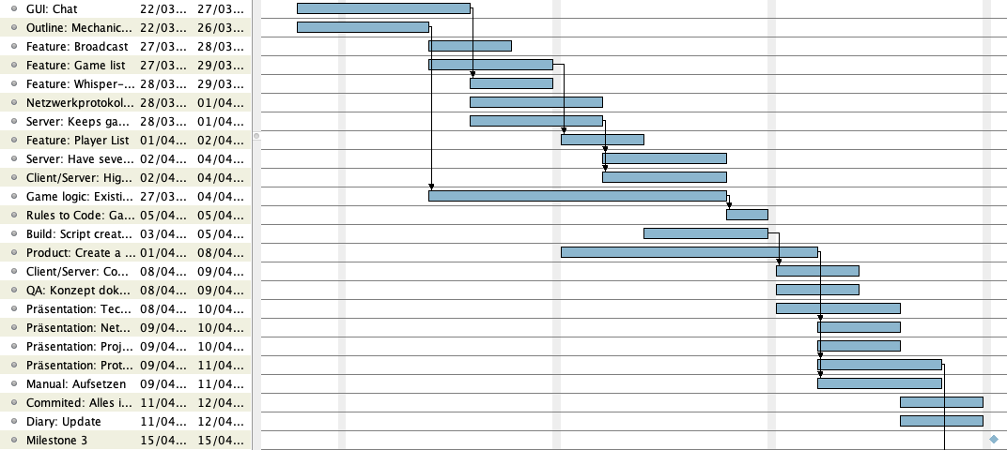
Timeline: Milestone 3

Slide 22
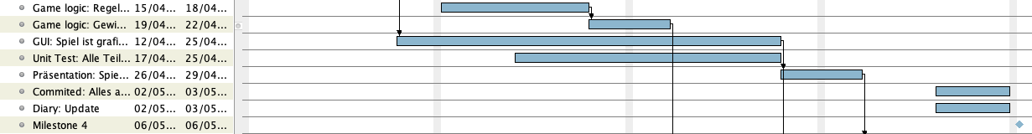
Timeline: Milestone 4

Slide 23
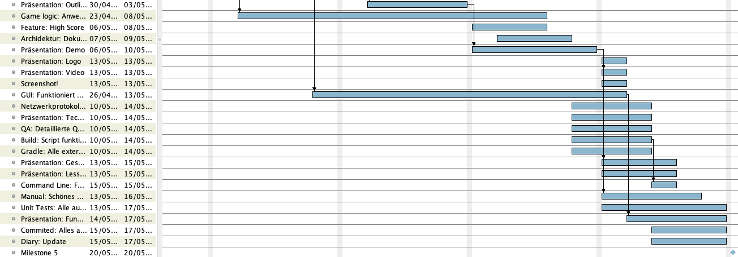
Timeline: Milestone 5

Slide 24
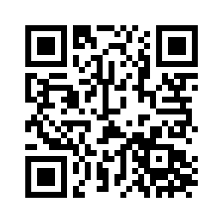
Dokumentation / Prozess
-Diary (https://sites.google.com/view/buddler-joe/home)
-Source Code Dokumentation
-QA Dokumentation
-Protokolle der Sitzungen
-etc.
-Dokumentation im git

Slide 25
Vielen Dank für Ihre Aufmerksamkeit.

